Slide 1


超燃龙头双B战法
10月15日 20:15
吴镇鸿
执业编号:A1120618120002
基金从业:A20250617005261
10余年金融从业经验，专注研究趋势理论，K线形态理论等，对于市场具有敏锐嗅觉。集十年大成研发双B龙头战法，成功帮助广大股民朋友看中做短，捕捉大波段强势股启动机会，精研盈利模式,首创中线游龙黄金战法，波段复制涨停法，333战法！

Slide 2
01/
02/
03/
大盘分析
双B牛股特征
超燃龙头复制大波段应用

Slide 3
01
大盘分析

Slide 4
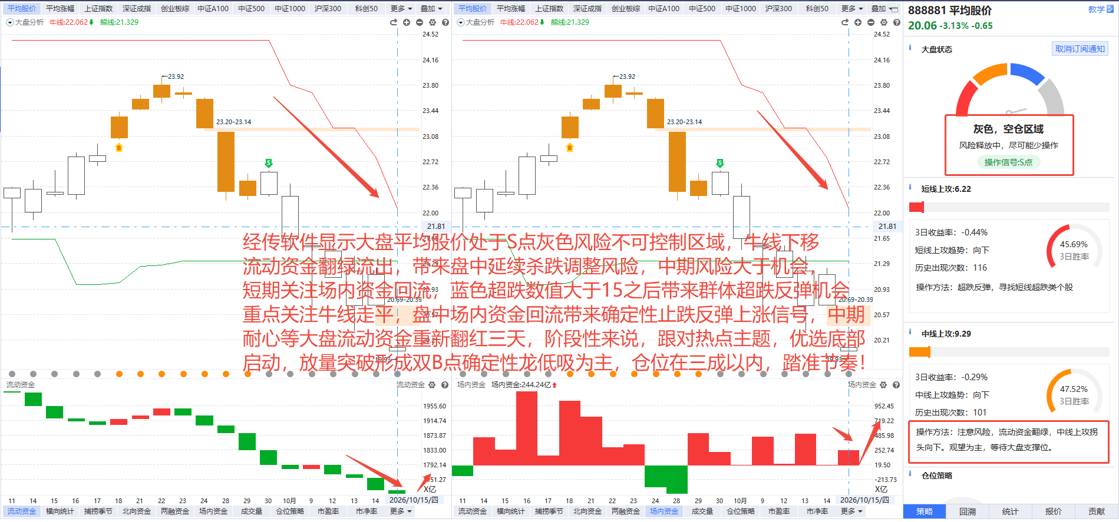
牛线下移，场内资金回流，超跌反弹

Slide 5
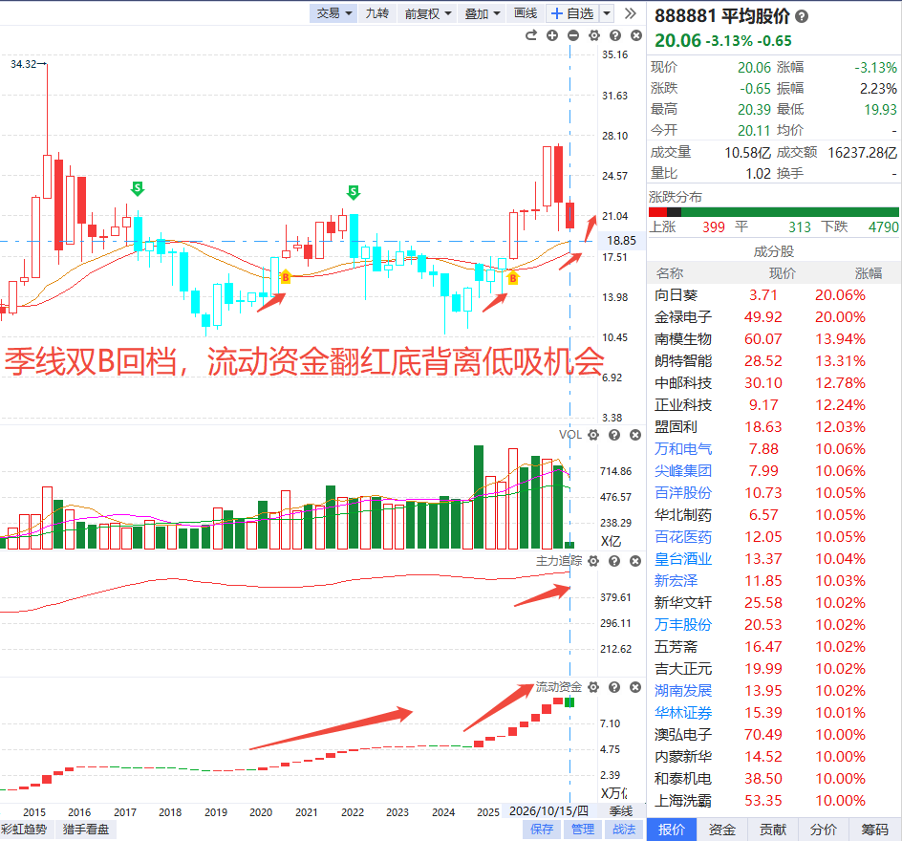
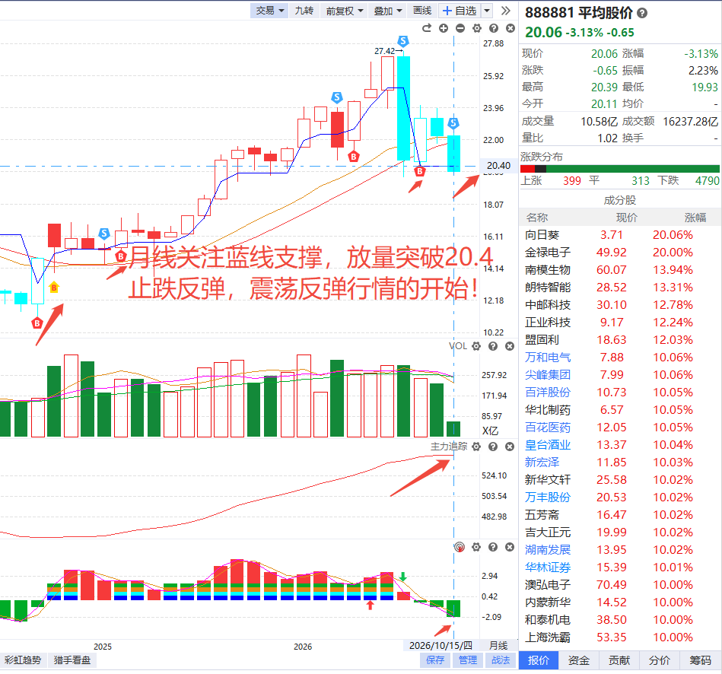
季线，月线-回档，超跌反弹机遇

Slide 6
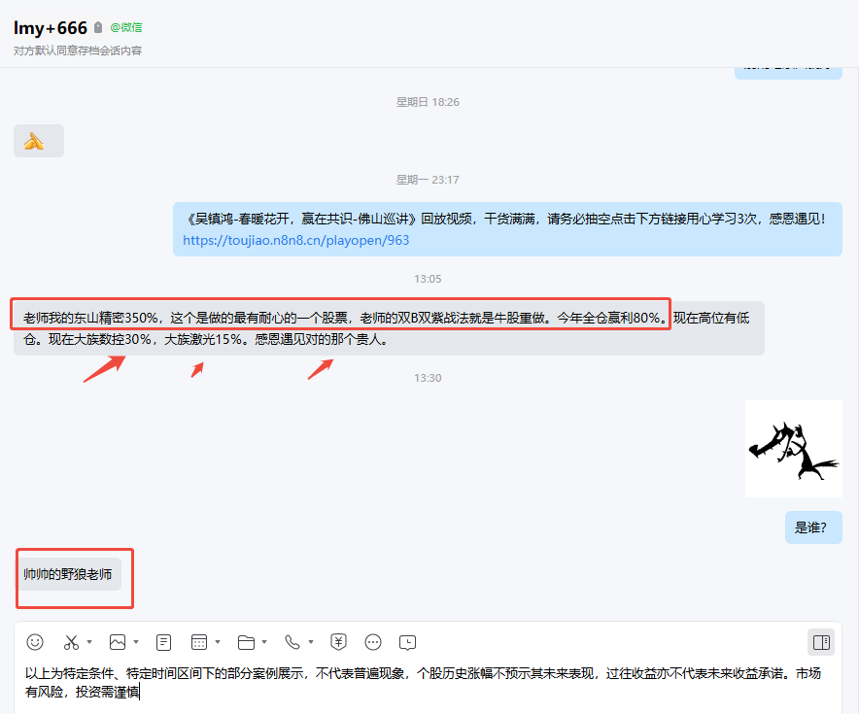
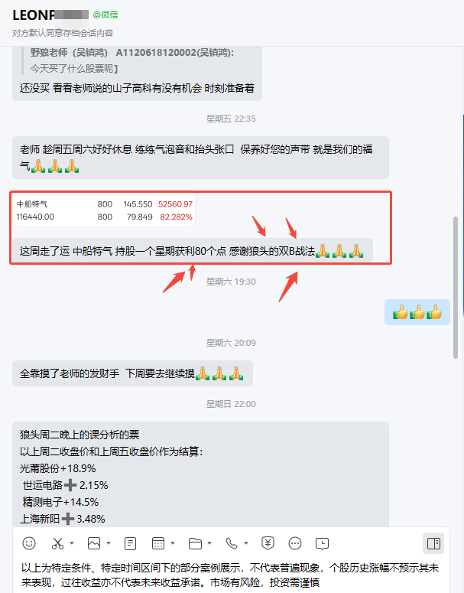
超强风口双紫牛-让利润奔跑起来

Slide 7
02
底部双B牛股特征

Slide 8
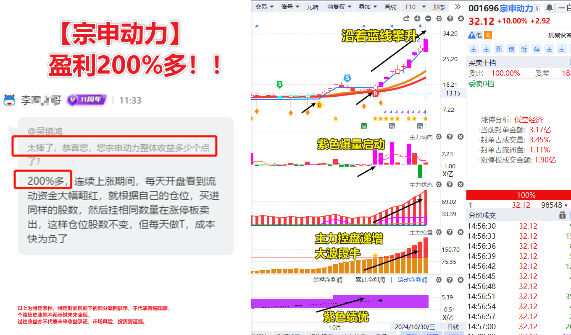
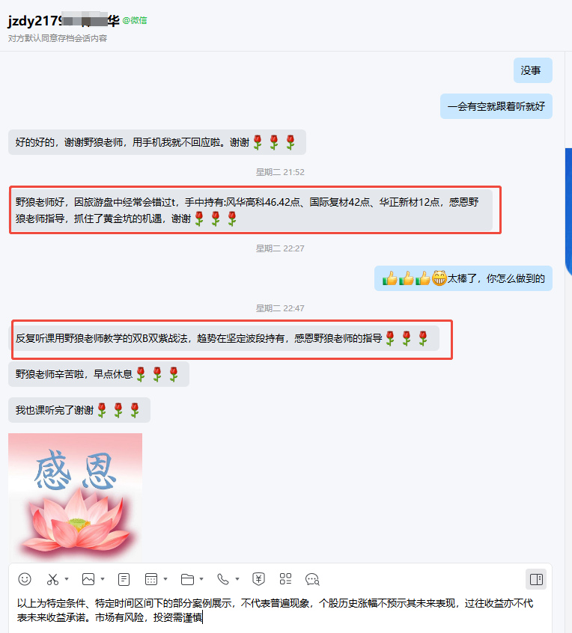
现在怎么样才能更好赚钱？

Slide 9
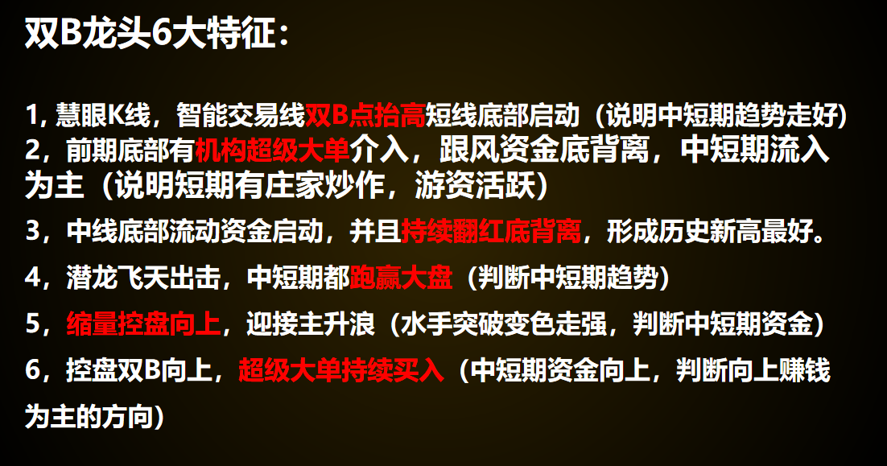
双B龙头战法

Slide 10
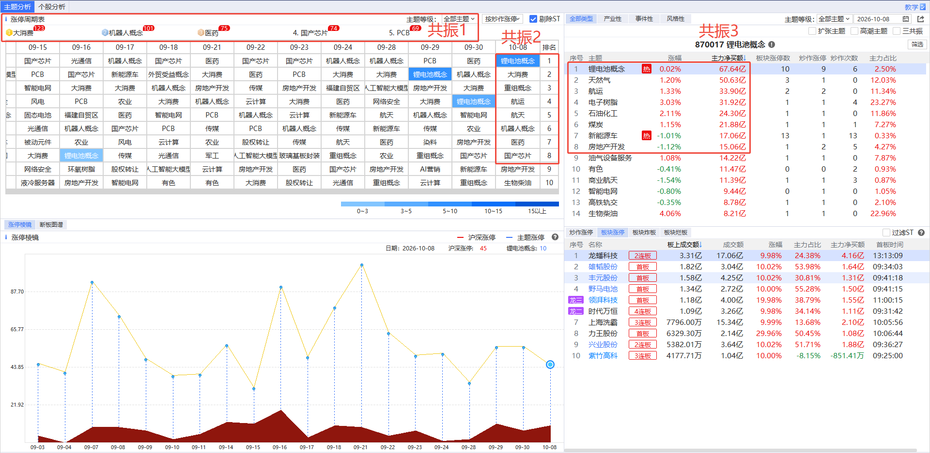
确定三共振赚钱风口

Slide 11
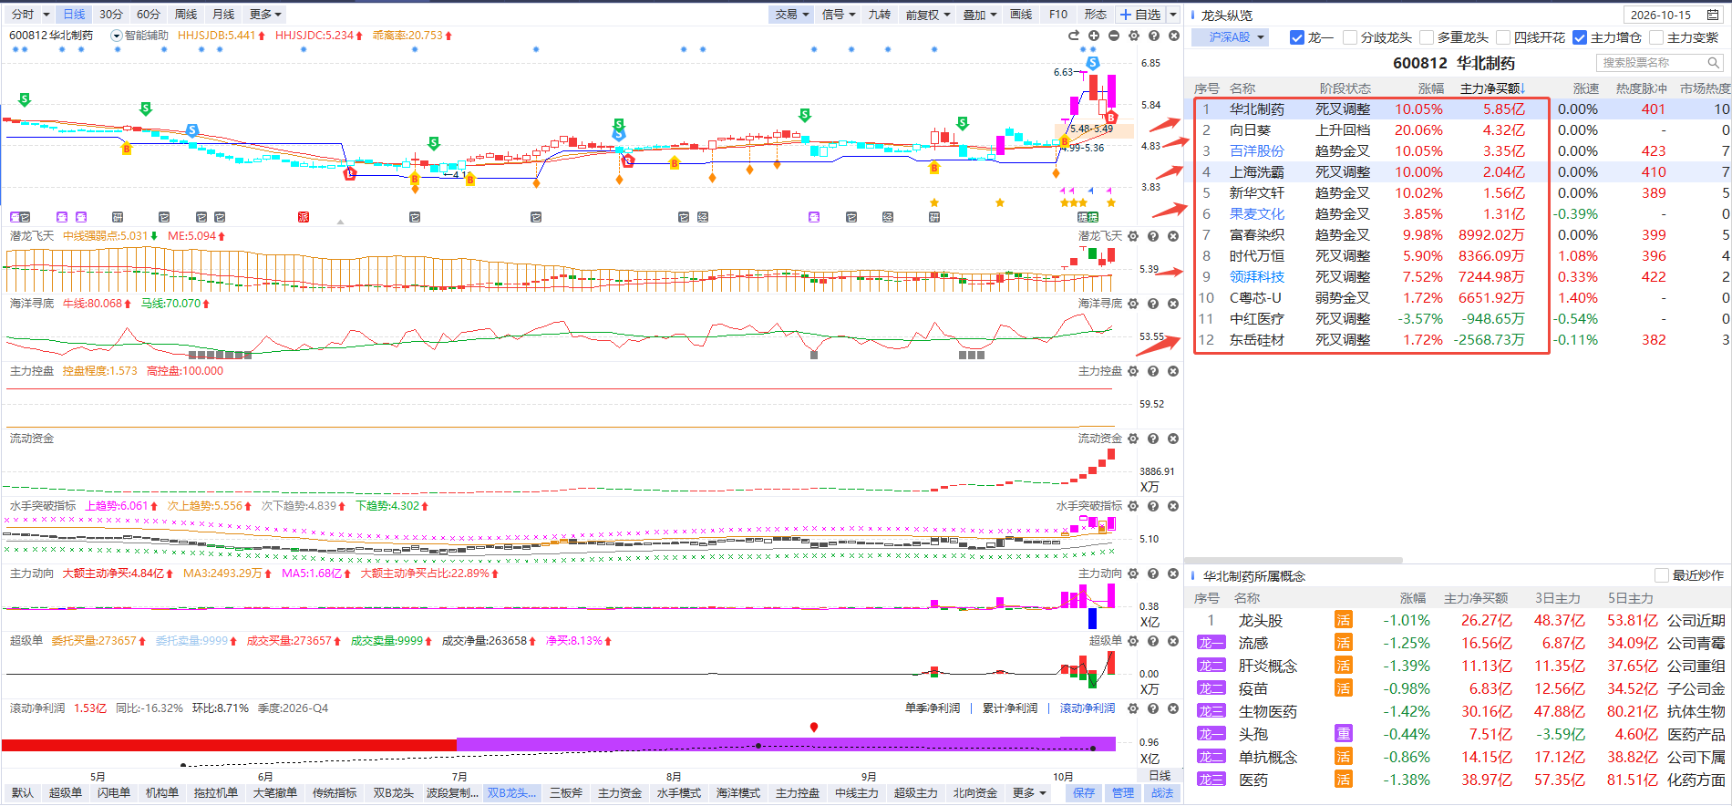
主题龙头第二波，复制涨停牛

Slide 12
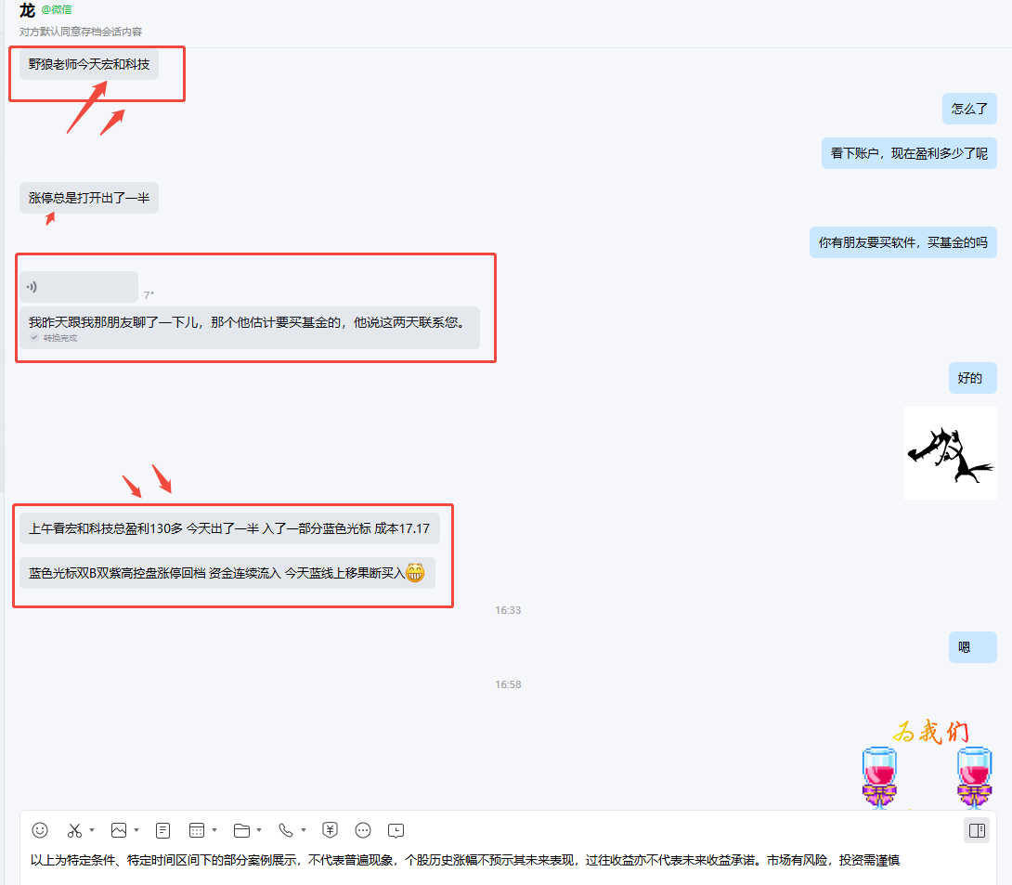
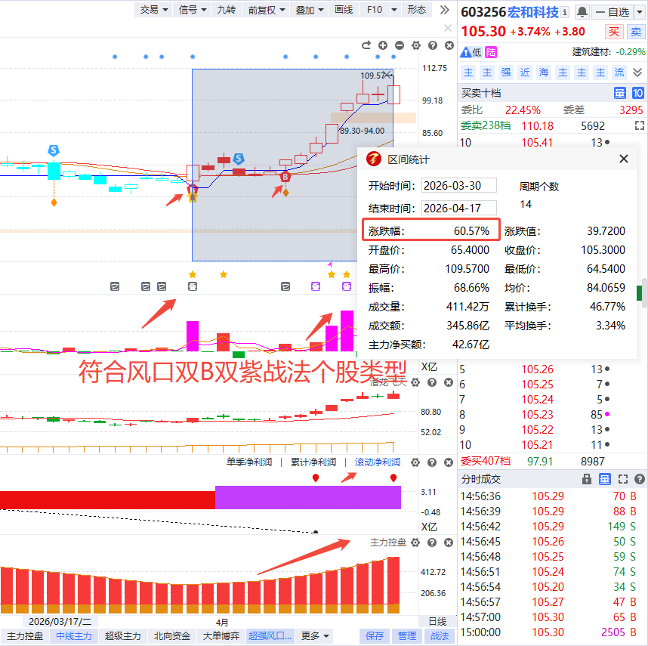
确定风口之后如何筛选个股

Slide 13
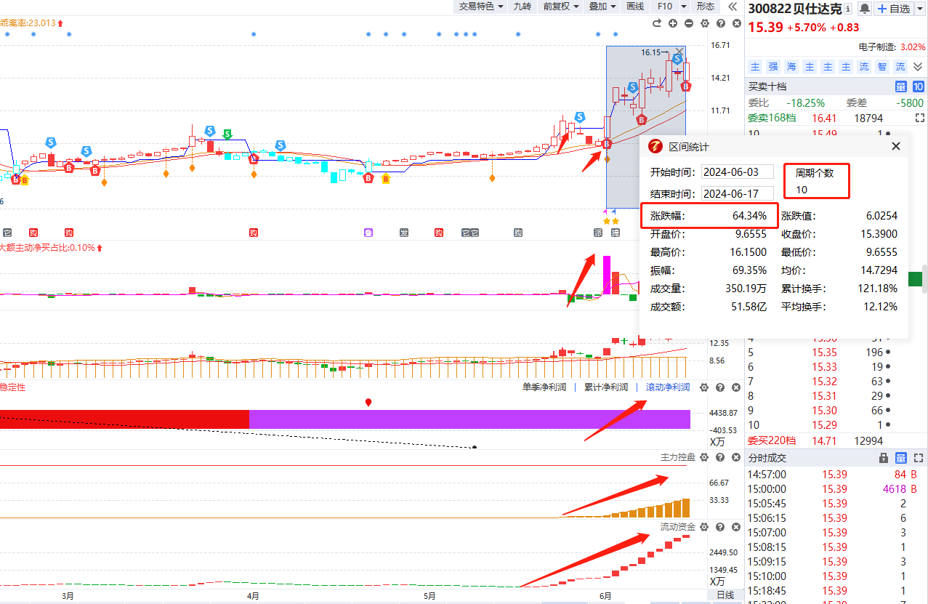
平台的每次突破就是向上机会

Slide 14
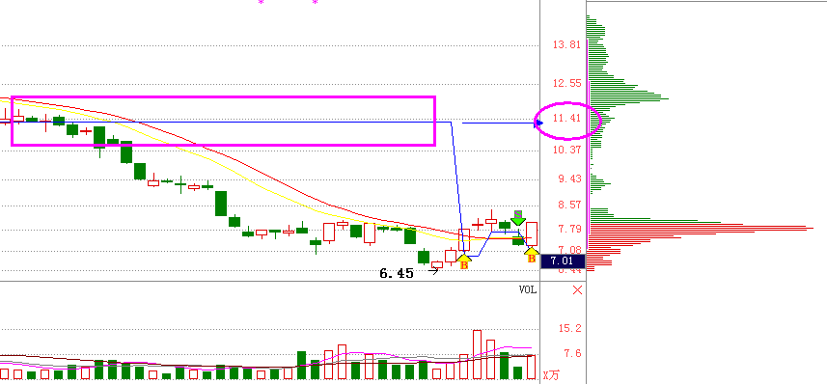
天花板

Slide 15
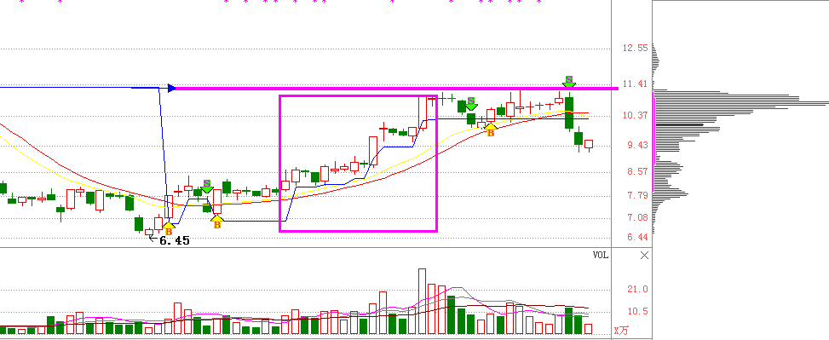
楼梯的故事

Slide 16
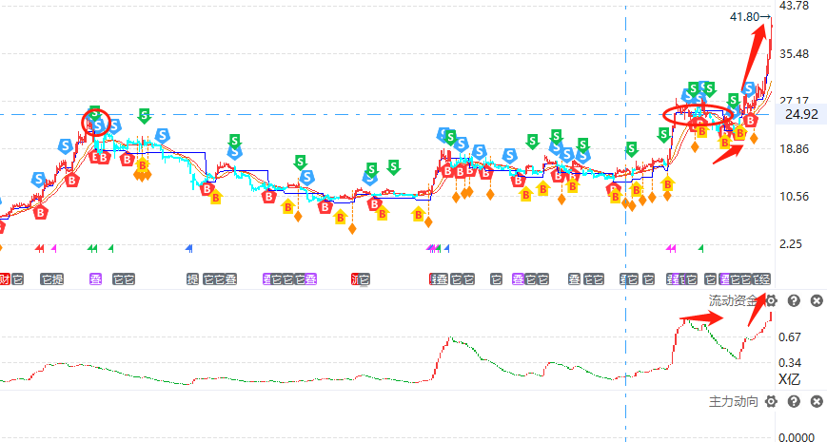
当上面看不到天花板时，楼梯摆在你的面前，
就是“天梯”，天空才是你的极限

Slide 17
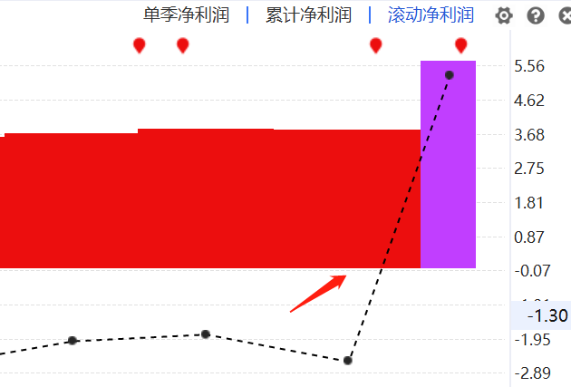
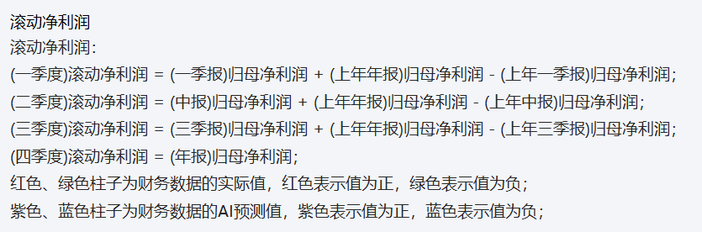
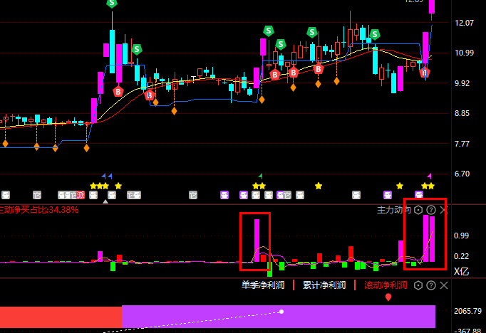
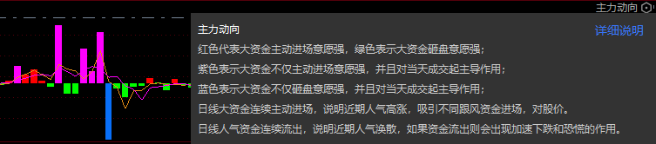
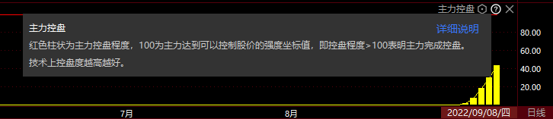
超燃龙头燃料指标学习

Slide 18
03
超燃龙头复制大波段应用

Slide 19
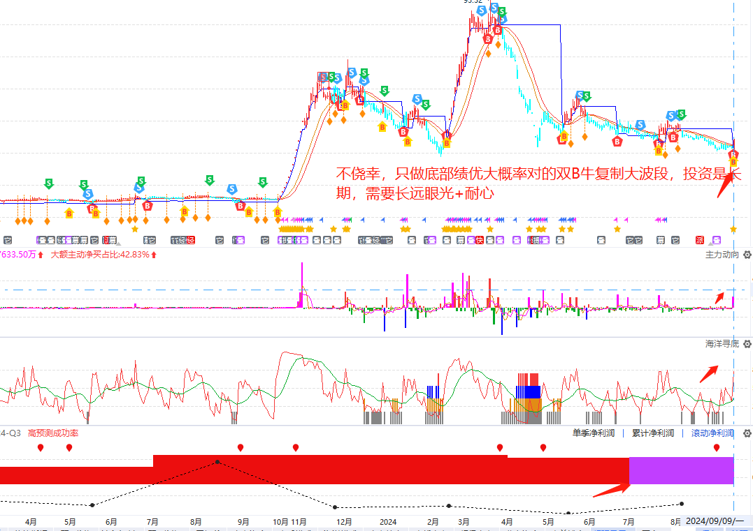
底部双B战法核心本质：复制大波段

Slide 20
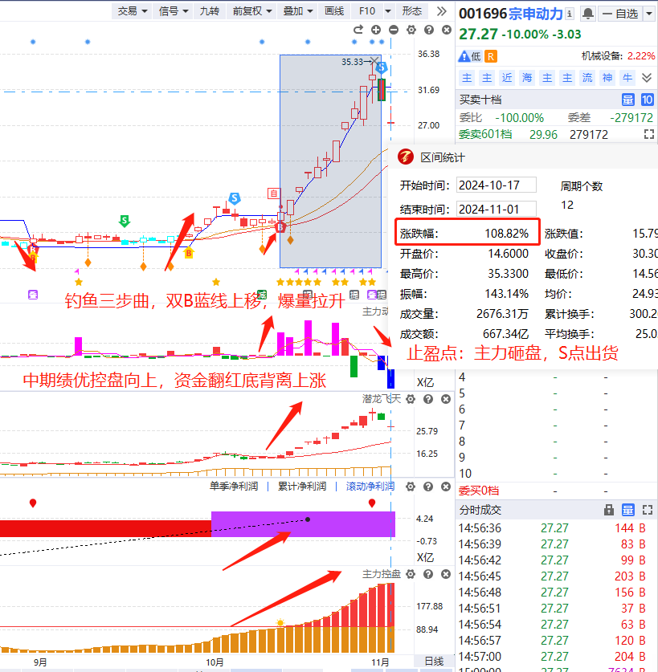
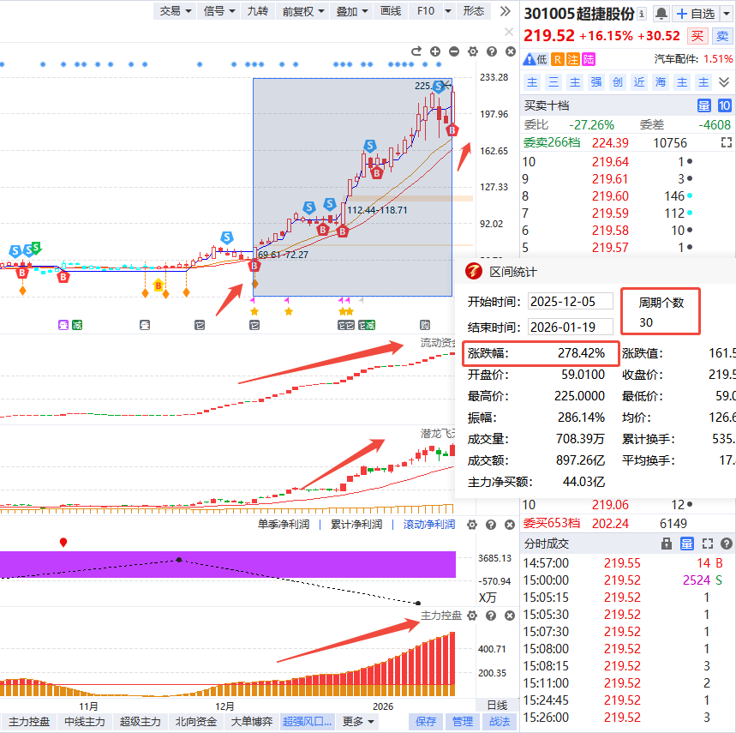
超燃龙头双B牛股标准

Slide 21
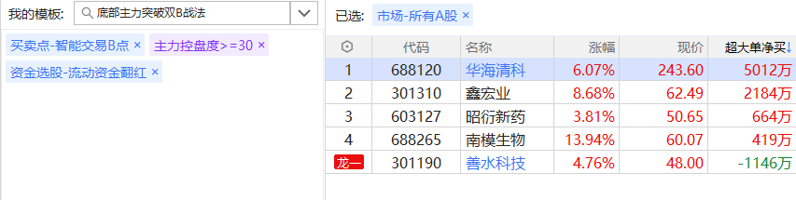
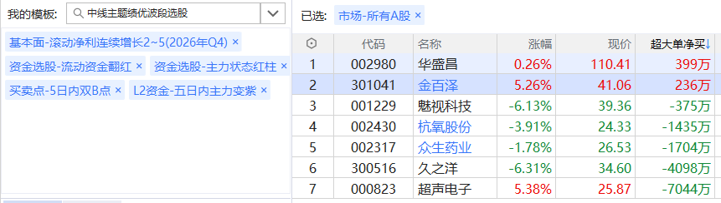
超燃龙头双B战法选股思路

Slide 22
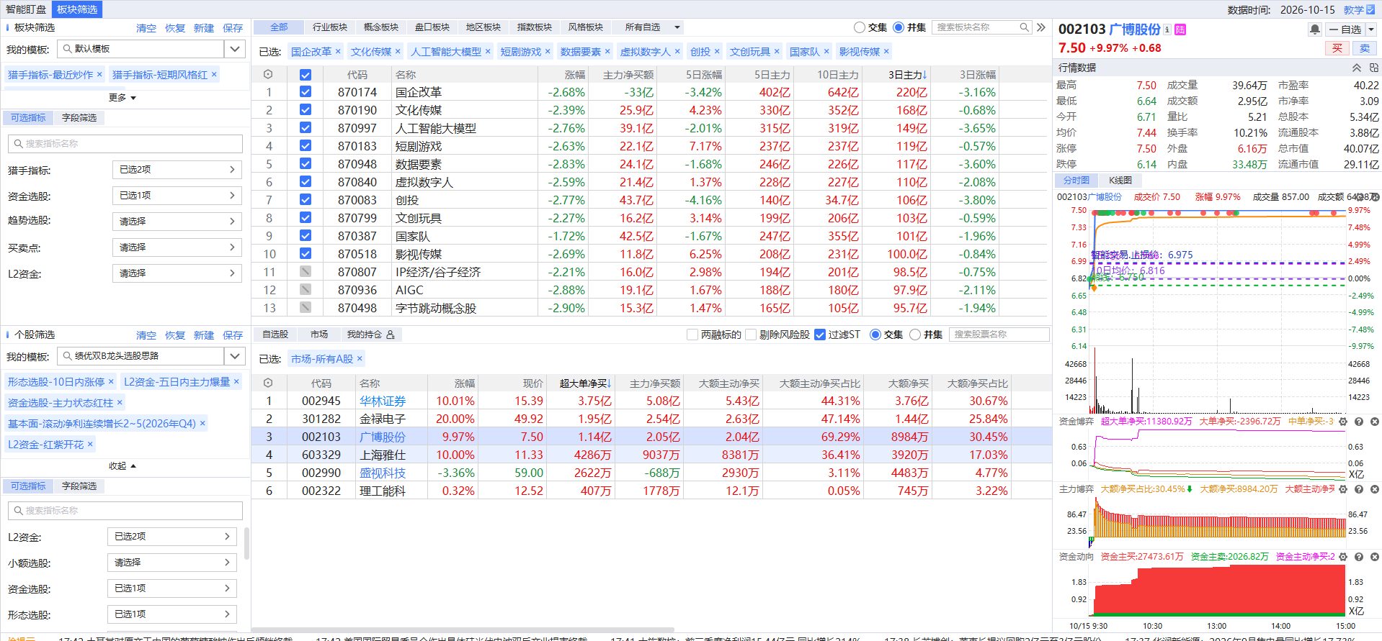
最佳拍档：最近炒作主题+底部双B启动

Slide 23
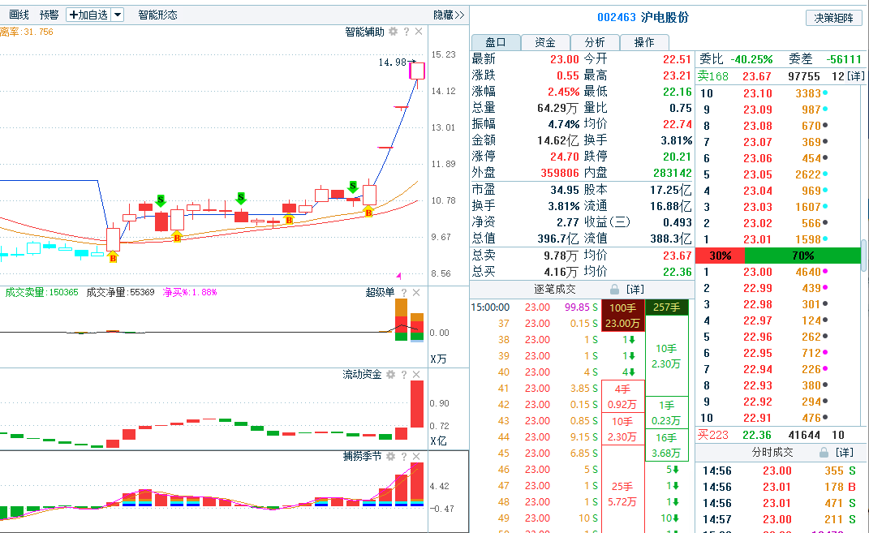
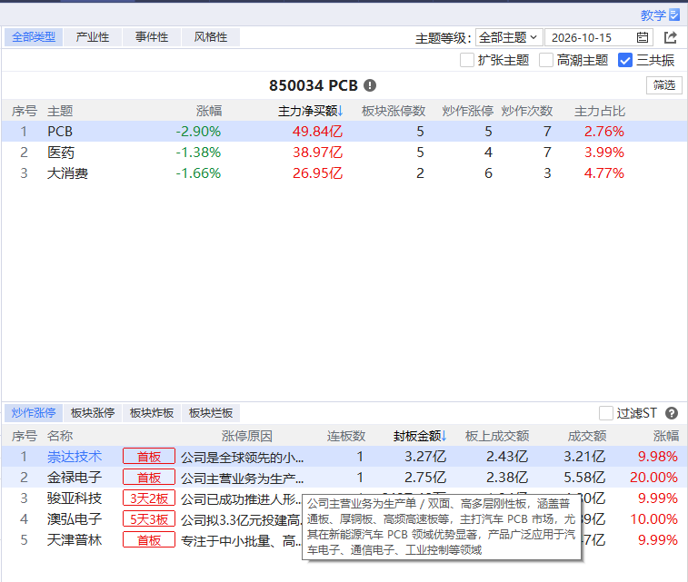
最佳拍档：最近炒作主题+底部双B启动

Slide 24
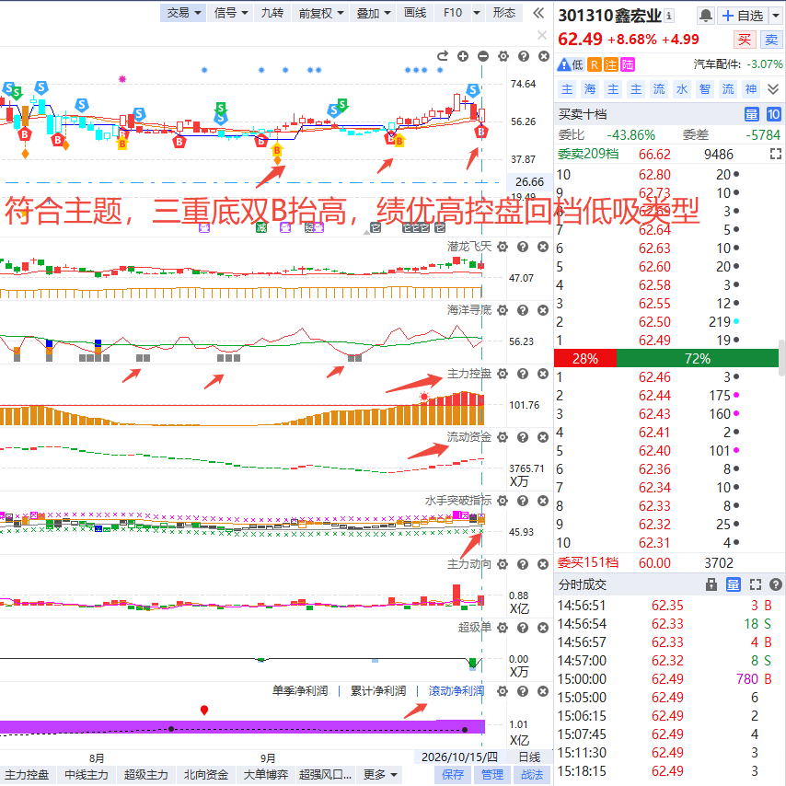
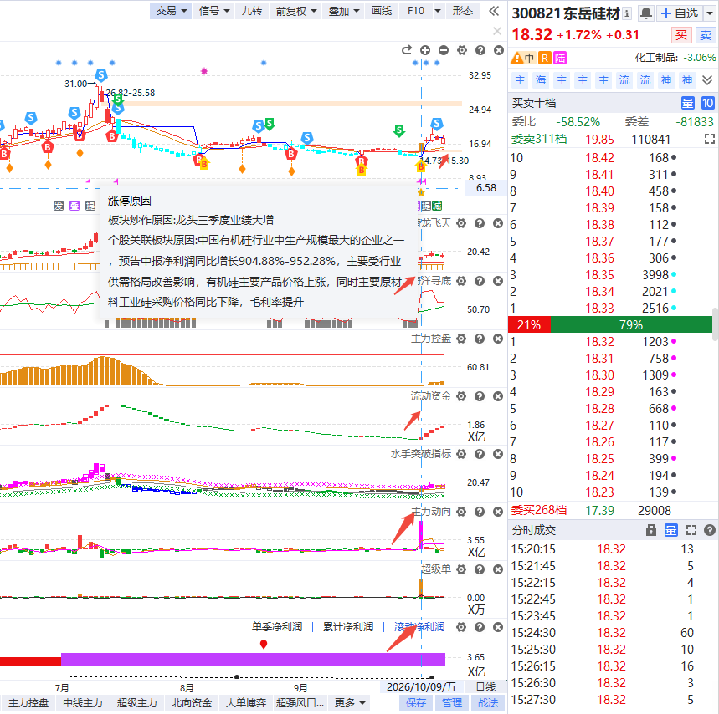
选股标准：低位有空间+绩优双B牛

Slide 25
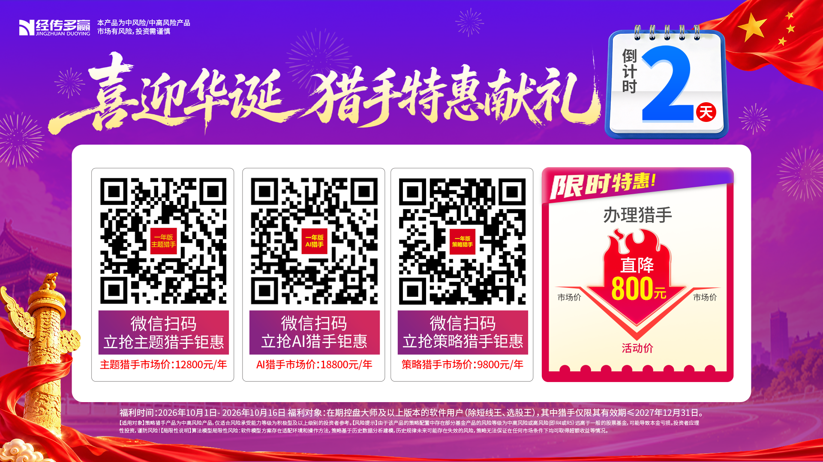

Slide 26


